Slide 1
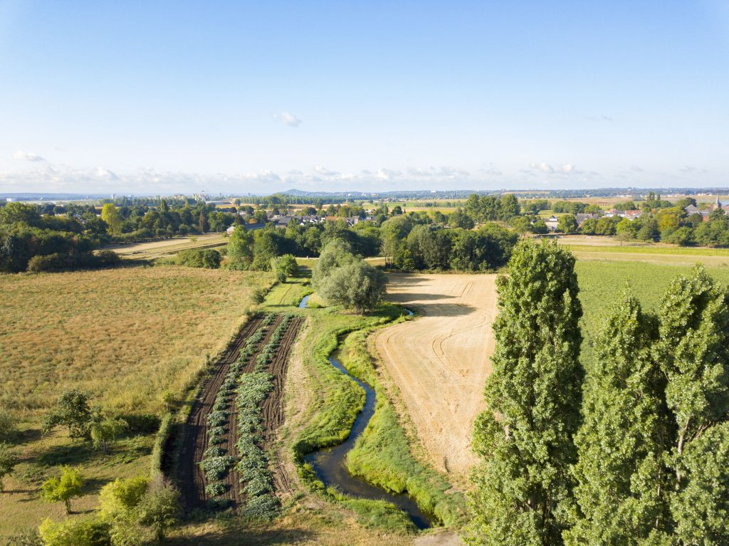

Bewonersavond 20 maart 2019

Slide 2

Programma
Opening
Verwelkoming ‘Special guests’
Waarom een omgevingsvisie?
Kort vragenrondje
Thema tafels, 3 sessies
Afsluiting thema sessies
Pauze
Discussie en debat
Sluiting en borrel

Slide 3
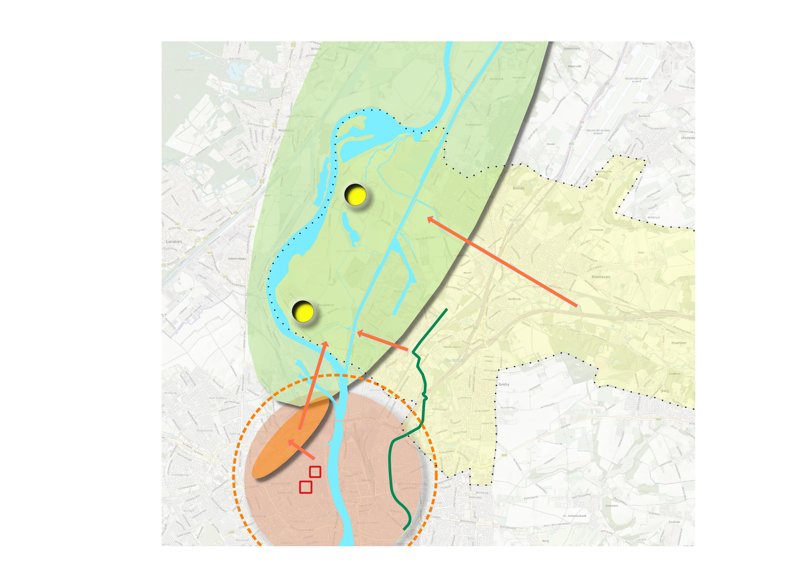
Wat is een Omgevingsvisie?
In een omgevingsvisie staan de ontwikkelingen en ambities voor een grondgebied (hele gemeente)
Geen gedetailleerd plan maar toont beleid voor de lange termijn
Vervangt de structuurvisie (integraler)
Verplicht voor gemeenten

Slide 4
Omgevingsvisie Maastricht 2040
Omgevingsvisie gemeente Maastricht is in de maak
Naar verwachting ontwerpversie in mei gereed
Gebiedsgerichte visie opgebouwd uit een ‘raamwerk’ en ‘gebiedsprofielen’

Slide 5
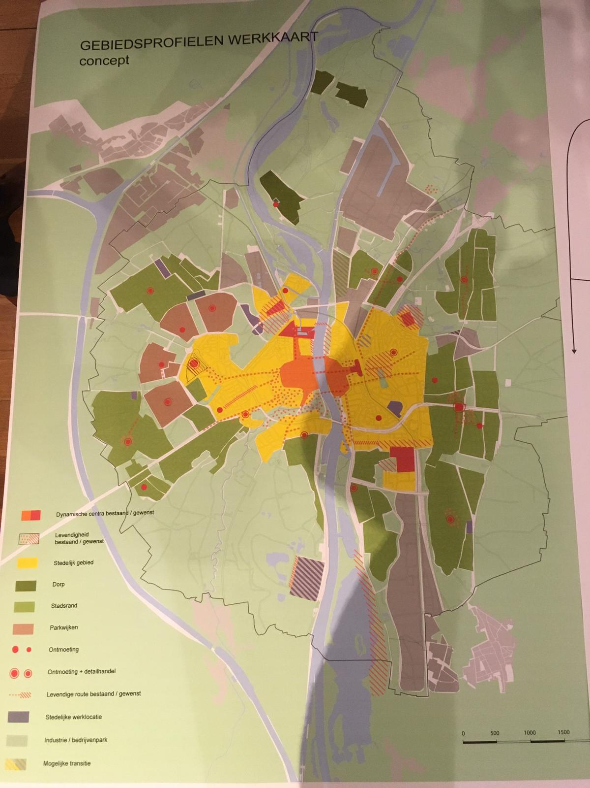
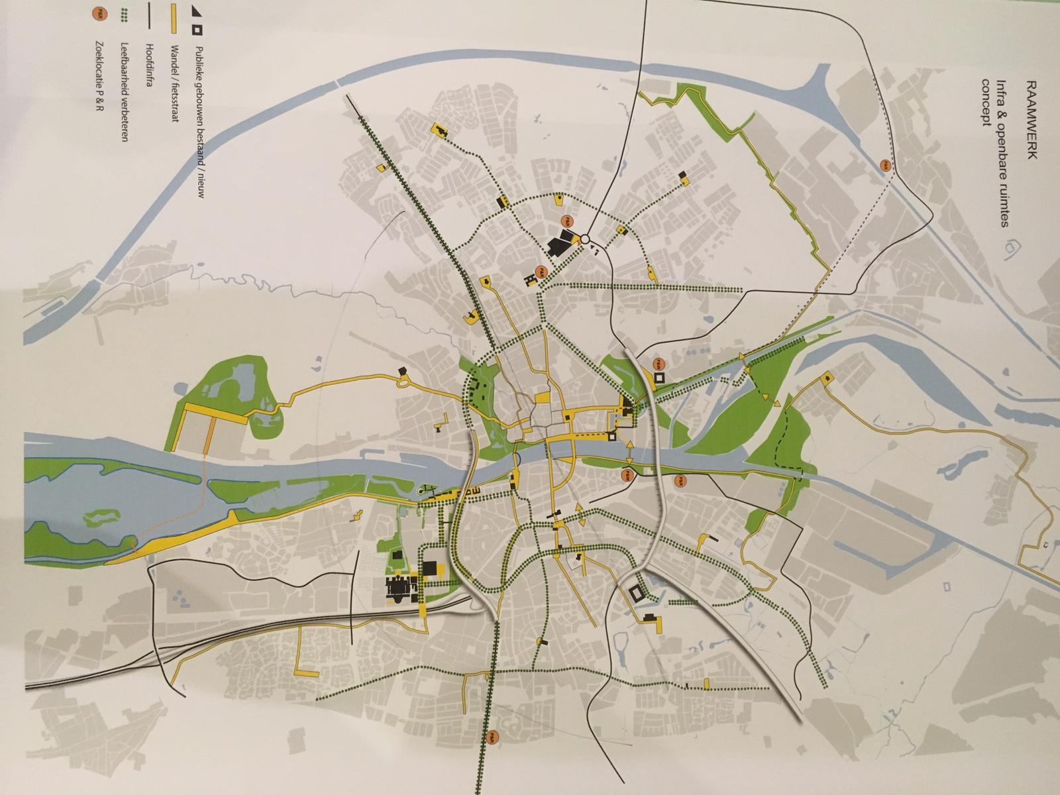
Omgevingsvisie
Maastricht 2040
Omgevingsvisie Maastricht 2040
Raamwerk
Gebiedsprofielen

Slide 6
(concept) Gebiedsprofielen
Borgharen – Itteren: Dorpen
Rustig wonen in een landschappelijke ligging
Dagelijkse voorzieningen voorbij loopafstand
Aantrekkelijke en veilige routes richting stad
Hoge kwaliteit openbare ruimte meer ruimte voor groen, water en beweging
Aantrekkelijke fiets- en wandelroutes voor bewoners en toeristen

Slide 7
Waarom een (eigen)Omgevingsvisie Borgharen Itteren?
Recreatievisie 2014;
prima basis als visie van bewoners
Participatie vormt een belangrijk onderdeel van de Omgevingswet
Input voor gemeentelijke visie
Veel lokale kennis aanwezig

Slide 8
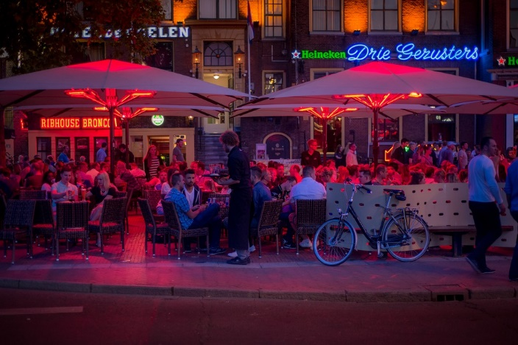
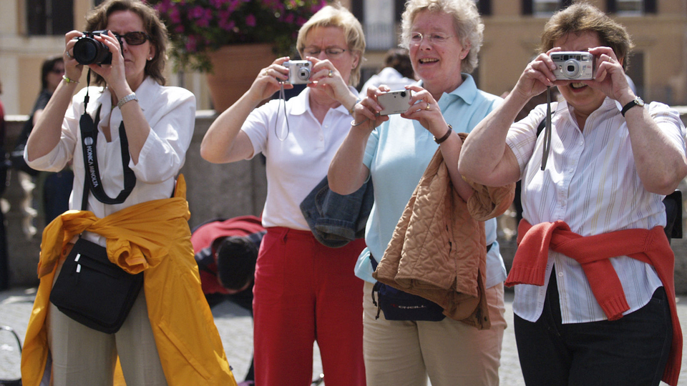
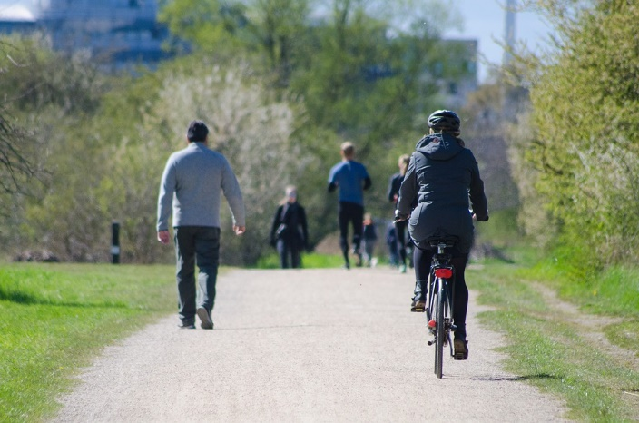
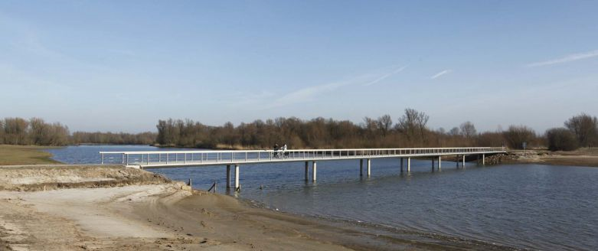
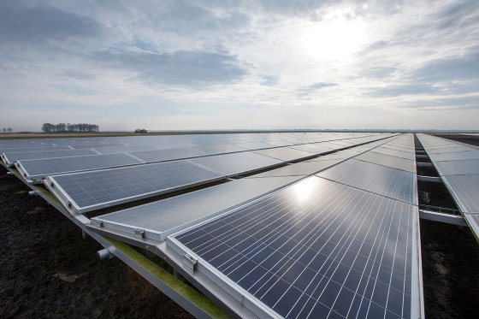
Waarom een Omgevingsvisie Borgharen Itteren?

Slide 9
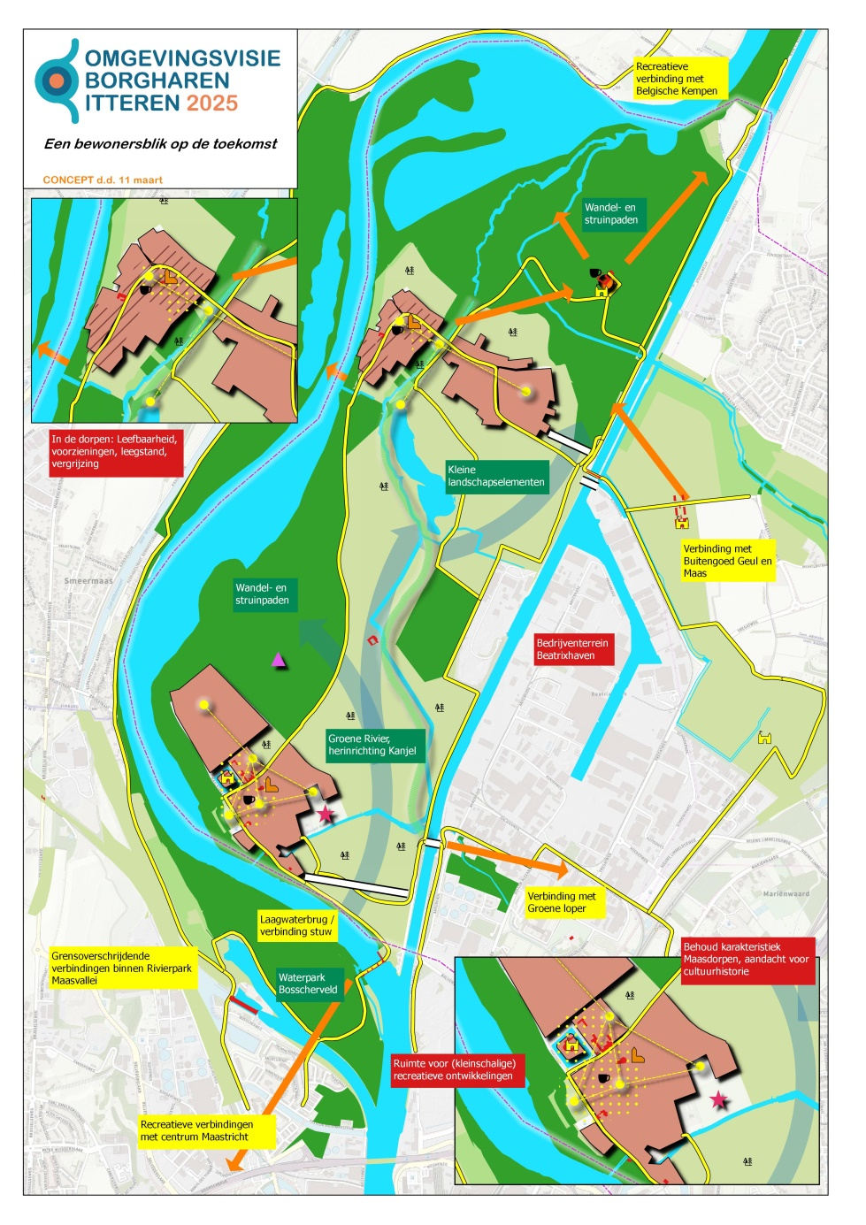
Concept visie
Raamwerk en thema’s
Wonen
Water
Ruimte
Verkeer
Voorzieningen
Recreatie
Natuur
Samenleving
(Cultuurhistorie)

Slide 10
Spelregels –
Centrale vragen per thema
Groen: wat gaat goed en moeten we versterken
Rood: waar zitten knelpunten en hoe deze verbeteren
Blauw: het dromenlab, hoe zien wij onze toekomst

Slide 11
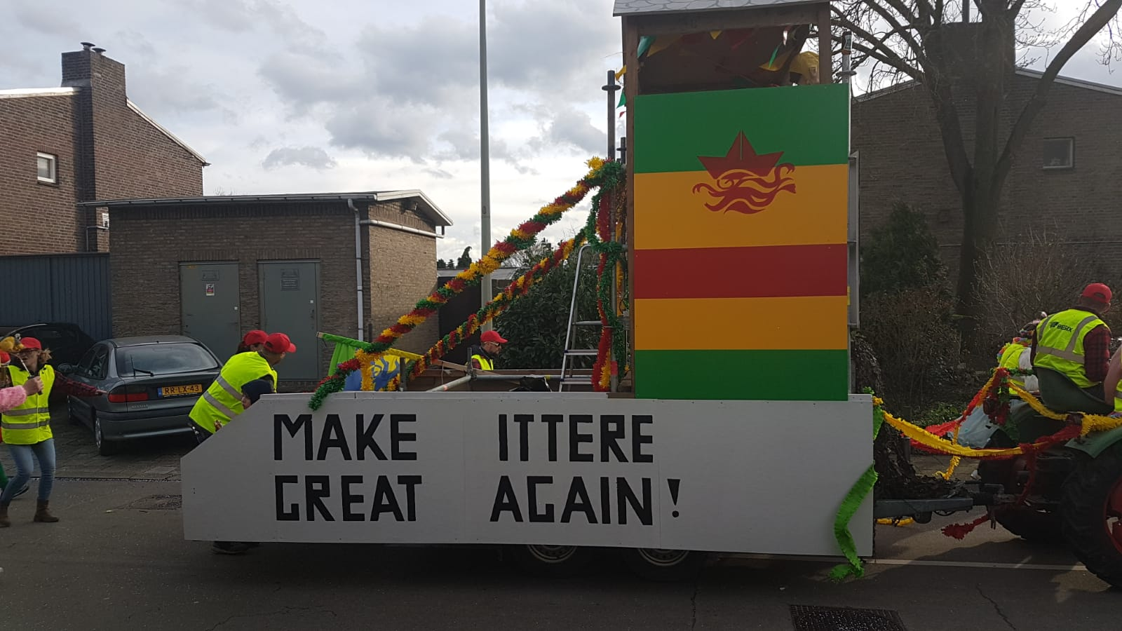
Het gaat niet vanzelf
Aon de geng!
(EN HAARE)

